Slide 1
Proiect final
14.08.2024
Mirea Gabriel

Slide 2
Partea I - Teorie
1. Explicați pe scurt ce sunt cerințele de business, la ce ne folosesc și cine le creează
Cerințele de business constau într-un set de documente care specifică scopul și funcționalitatea produsului.
Cerințele de business sunt făcute de regulă de un analist de business, care nu este în obligatoriu să aibă cunoștințe tehnice avansate
ci mai degrabă să înțeleagă nevoile clientului pentru a-i putea preda un produs adecvat.
2. Explicați diferența între un test condition și test case
Test condition se referă Ce testăm, se stabilește verificarea funcționalității unui anume modul, de exemplu daca userul se poate loga la un cont. Concret, un test condition
e un criteriu care trebuie indeplinit pentru ca un test case sa fie passed. Test case se referă la Cum testăm, aici fiind descrise etapele ce trebuie urmate pentru a realiza
testarea respectivă. Test condition se regăsește in partea de analiza iar test case in partea de design a planului de testare
3. Enumerați și explicați pe scurt etapele procesului de testare
Etapele procesului de testare sunt:
Planificare - Etapa în care se stabilește strategia de testare și anume ce se testează,
stabilirea criteriilor de intrare și ieșire, alocarea rolurilor, identificarea riscurilor, practic se creează planul de testare.
Analiza - Se analizează cerințele de business si se generează condițiile de testare. Răspunde la întrebarea Ce testăm.
Design - Se creează cazurile de testare și se identifică datele de testare. Răspunde la întrebarea Cum testăm.
Implementare - Se verifică dacă se îndeplinesc condițiile tehnice pentru a începe execuția testelor. Se creează datele de test.
Execuție - Se execută cazurile de test, se raportează rezultatele, după ce sunt remediate eventualele bug-uri, defecte, fault-uri se face retestare si testare de regresie după caz
Închidere - Se verifică criteriile de ieșire și dacă au fost îndeplinite se generează Test summary report. Se identifică și se raportează riscurile de produs.

Slide 3
Partea I - Teorie
4. Explicați diferența între retesting și regression testing
Retesting se aplică pe porțiunea care a fost reparată, iar scopul regresion testing este de a vedea dacă au intervenit schimbări de funcționalitate în urma modificărilor aplicate.
5. Explicați diferența între functional testing și non-functional testing
Cu Functional testing se verifică dacă produsul îndeplinește cerințele de funcționare.
Non-functional testing urmărește comportamentul produsului in diverse scenarii, de exemplu, securitate, scalabilitate, performanță, portabilitate etc
6. Explicați diferența între blackbox testing și whitebox testing
Blackbox testing se efectuează fără a avea acces la cod, whitebox testing cu acces la cod.
7. Enumerați tehnicile de testare și grupați-le în funcție de categorie (blackbox, whitebox,, experience-based)
a) Blackbox
EP - Equivalence Partitioning; BVA - Boundary Value Analysis; STT - State Transition Testing; DT - Decision Table
b) Whitebox
Statement coverage; Decision coverage
c) Experience based testing
Ad hoc testing; Error guessing; Exploratory testing

Slide 4
Partea I - Teorie
8. Explicați diferența între verification și validation
Verification este proactivă, se efectuează înainte de validare si se axează pe verificarea specificațiilor software-ului.
Validation este reactivă, se efectuează după executarea verificărilor si confirma faptul ca produsul îndeplinește cerințele clientului.
9. Explicați diferența între positive testing și negative testing și dați câte un exemplu din fiecare
În positive testing se folosesc valori care trebuie să fie acceptate de programul testat iar la negative testing se folosesc date care nu ar trebui acceptate de programul testat.
Exemplu positive testing: Se completează cu litere un câmp în care se specifică ca sunt acceptate doar litere.
Exemplu negative testing: Se completează același formular menționat mai sus, de data asta cu cifre.
10. Enumerați și explicați pe scurt nivelurile de testare
Testarea unitară - Se verifică cea mai mică bucată funcțională
Testarea de integrare - Se verifică interacțiunile atât intre componente cat și între sisteme
Testarea de system - Se verifică ca sistemul să funcționeze ca un întreg si se aplica atât testarea funcțională cat și cea non-functionala. Sistemul trebuie sa fie funcțional și complet.
Testarea de acceptanță - Se referă la comportamentul produsului și la modul în care îndeplinește cerințele clientului.

Slide 5
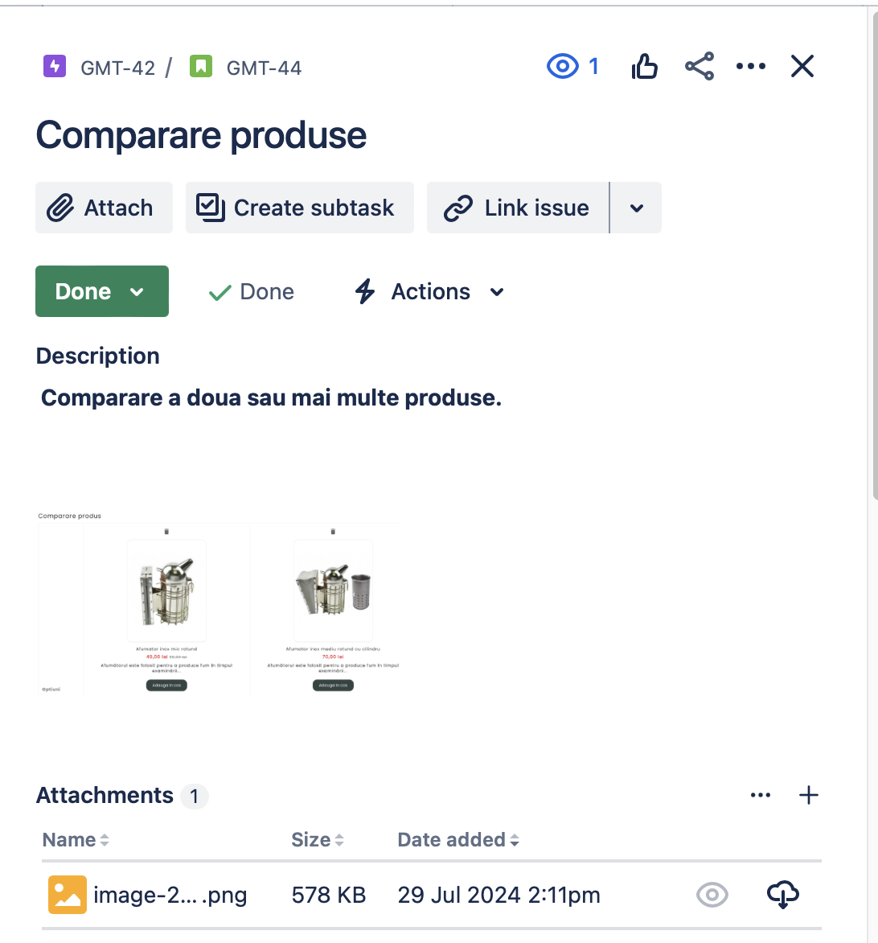
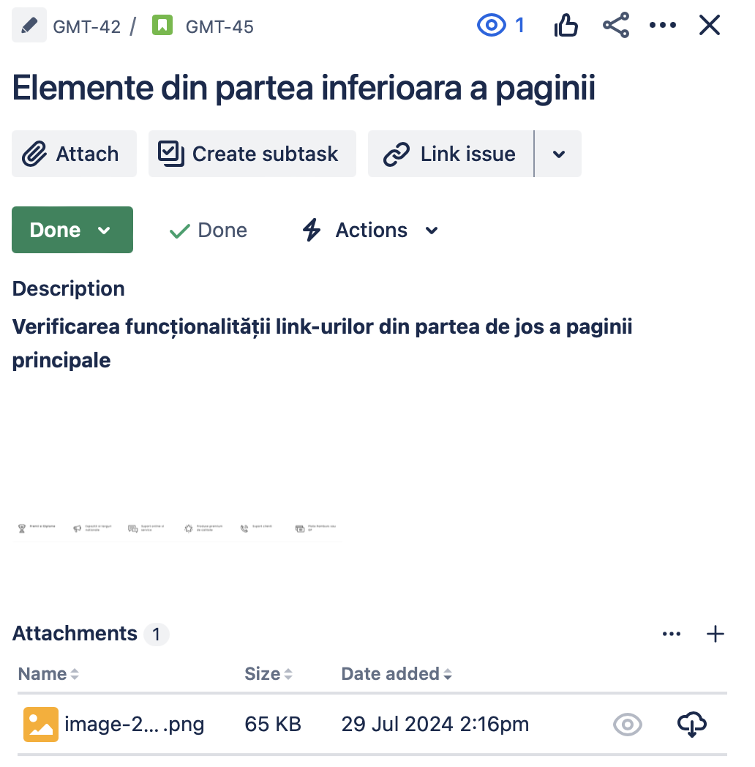
Partea II - Practica
EPIC
Site-ul ce urmează a fi testat https://magazinulapicultorului.ro/ este dedicat vanzarii de echipamente si produse apicole.
Story GMT-44:
Comparare produse.
Story GMT-45
Elemente din partea inferioara a paginii

Slide 6
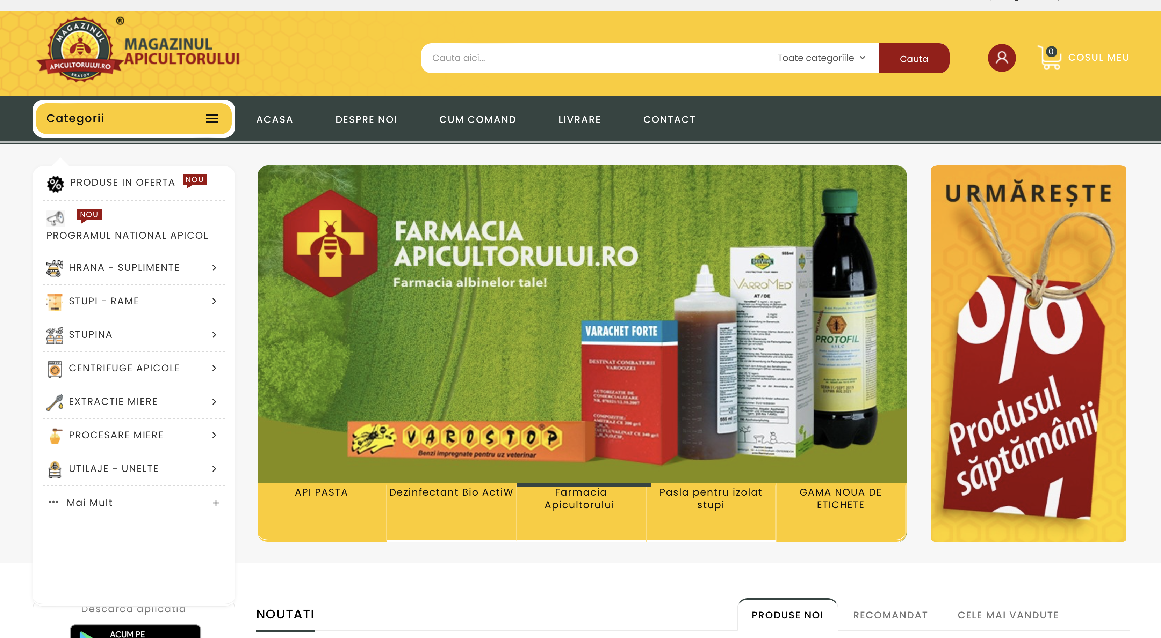
Partea II - Practica
Test conditions
Accesare site https://magazinulapicultorului.ro/ - Testare de compatibilitate SO, browsere si device-uri
Verificare funcționalitate „search bar” - Verifica faptul ca utilizatorul primeste rezultatele corecte in urma cautarii unui produs
3. Verificare secțiunea categorii - Verifica faptul ca sectiunea categorii are structura corecta
4. Verificare functionalitate specificații produs - Verifica faptul ca se deschide fereastra cu specificațiile tehnice ale unui produs oarecare si ca aceasta are conținut tehnic
5. Verificare modalitate de plata - Verifica faptul ca utilizatorul poate efectua plata produselor cu toate mijloacele de plata posibile
6. Verificare adăugare produs in cos - Verifica faptul ca utilizatorul poate plasa o comanda
7. Verifica faptul ca utilizatorul poate sa creasca cantitatea de produse din cos - Adaug mai multe produse in cos
7. Verificare functionalitate comparare produse - Verifica faptul ca utilizatorul poate compara produse
8. Verificare functionalitate link-uri - „premii si diplome, expoziții si târguri internaționale, suport online si service, produse premium de calitate, suport clienți, plata ramburs sau opc”
9. Creare cont utilizator
10. Verificare autentificare utilizator

Slide 7
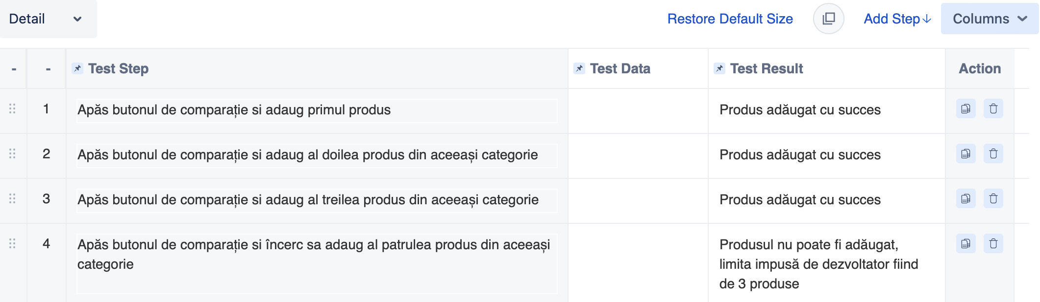
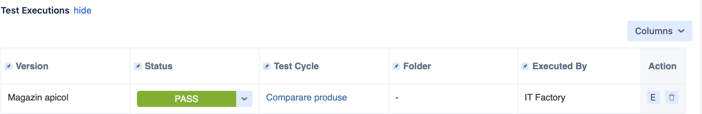
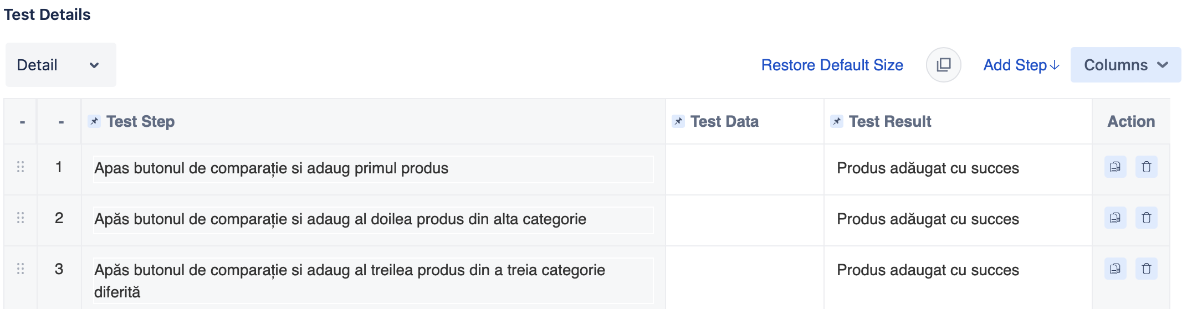
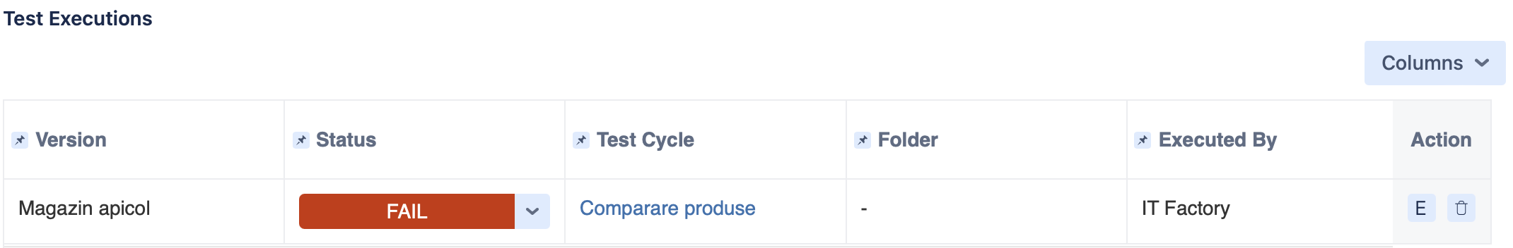
Partea II - Practica
Story GMT-44: Comparare a doua sau mai multe produse.
In acest story am creat 2 test case-uri, unul in care adaug produse din aceeași categorie, al doilea din categorii diferite
Test case GMT-46 Compar produse din aceeași categorie.
Test case GMT-73 Compar produse din categorii diferite.

Slide 8
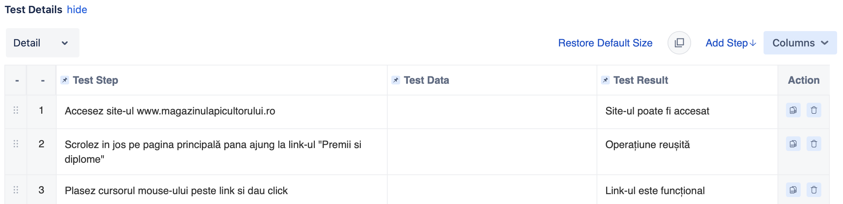
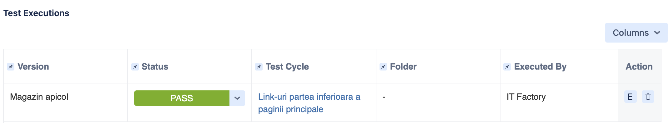
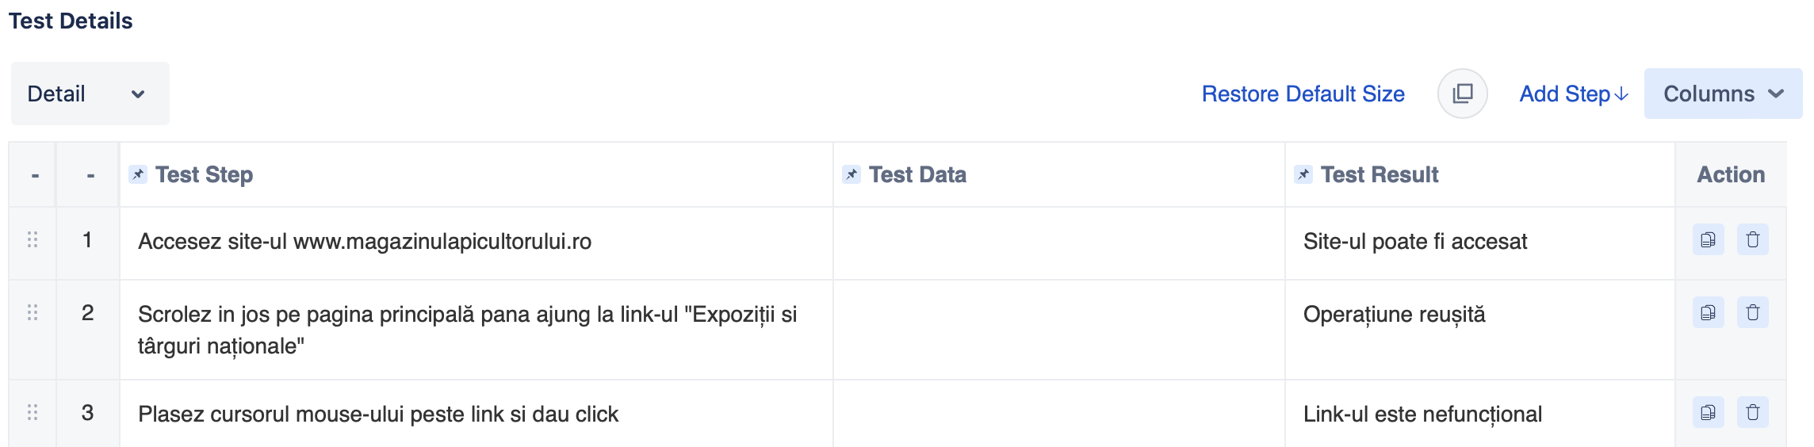
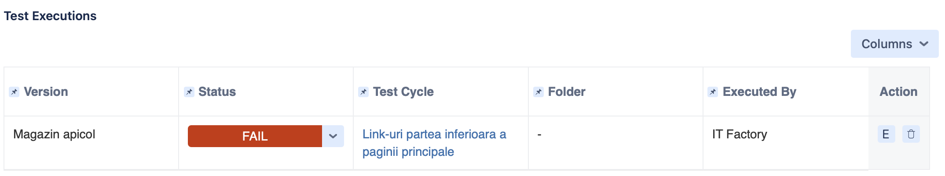
Partea II - Practica
Story GMT-45: Verificarea funcționalității link-urilor din partea de jos a paginii principale.
Test case GMT - 48 - Link Premii si diplome
Test case GMT - 50 - Link Expozitii si târguri

Slide 9
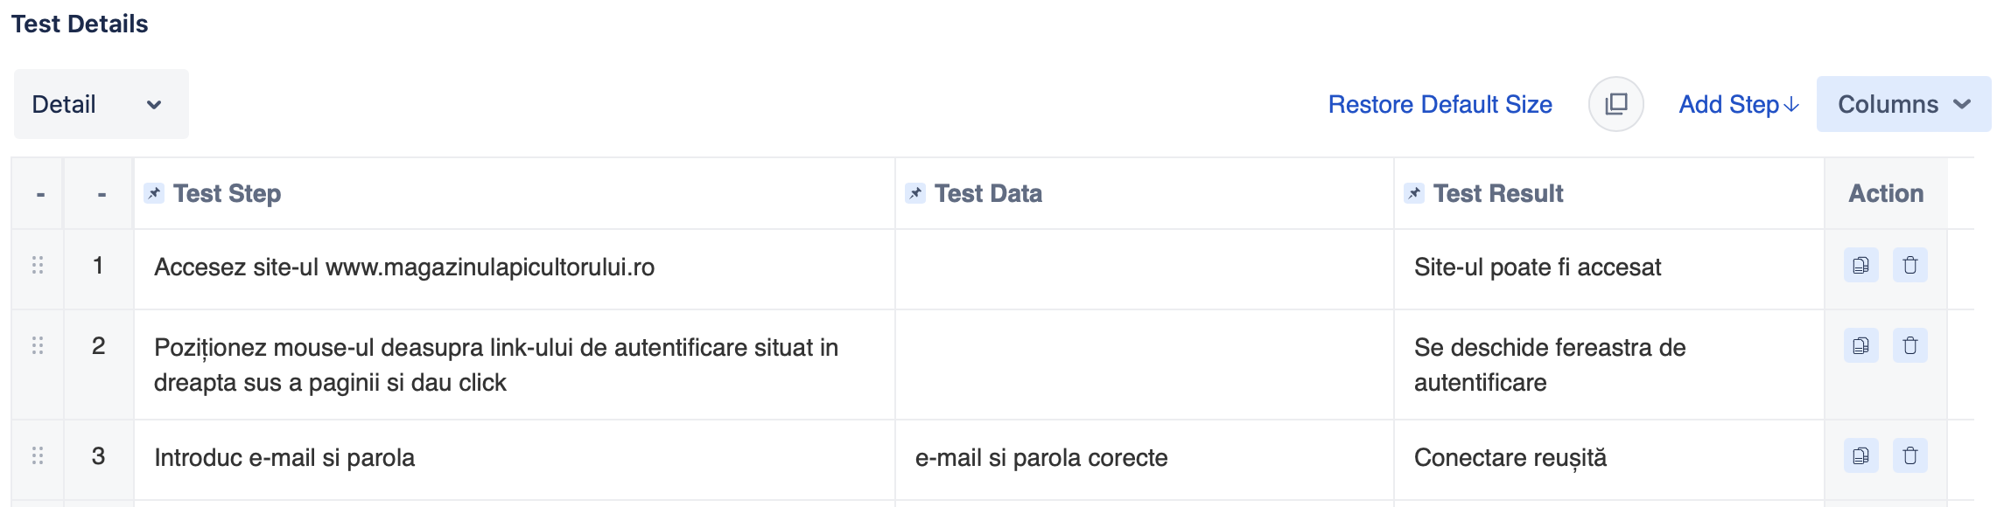
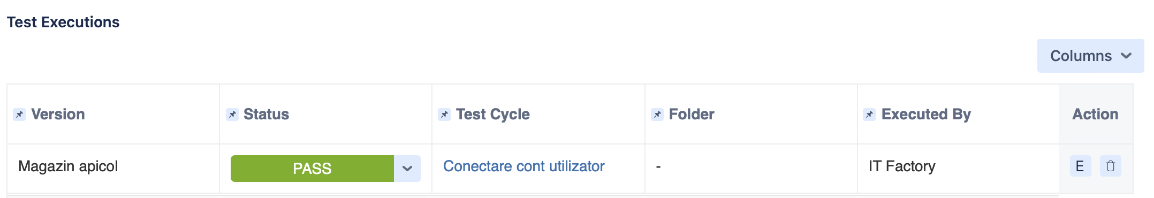
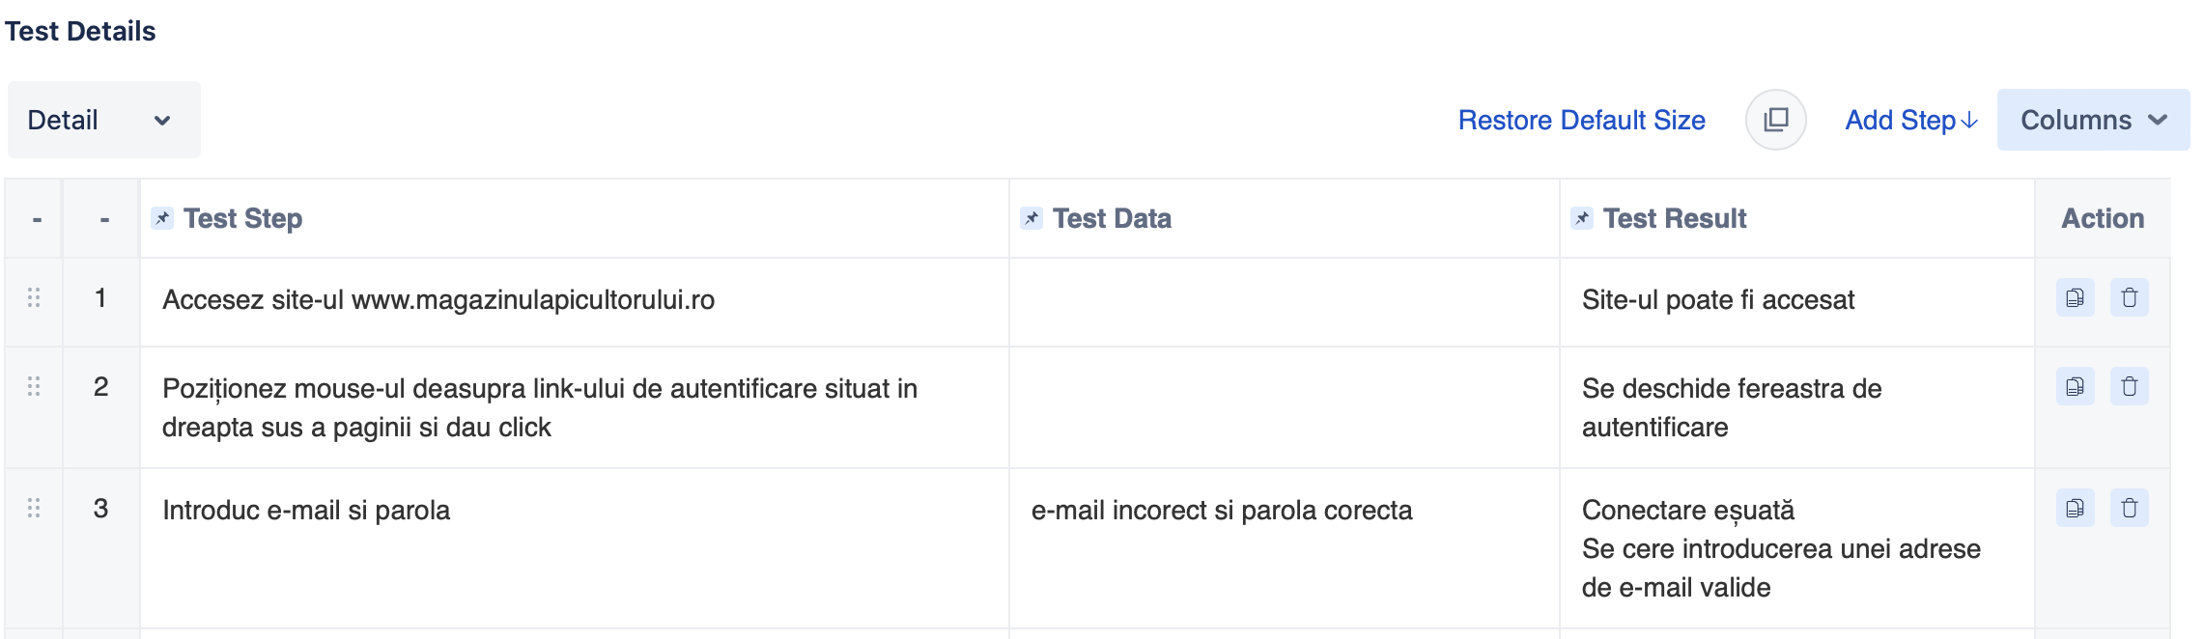
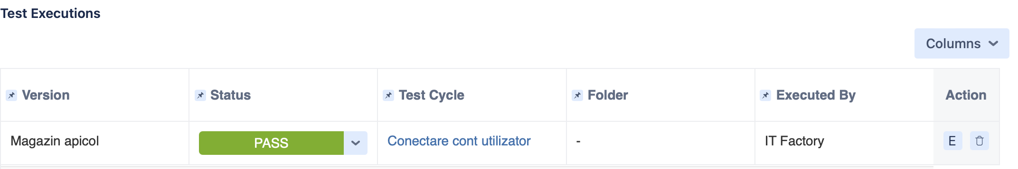
Partea II - Practica
Story 3 - Autentificare utilizator
Test case GMT - 65 - Conectare cu e-mail si parola corecte - Testare realizată cu succes: Autentificare reușită.
Test case GMT - 64 - Conectare cu e-mail incorect si parola corecta - Testare realizată cu succes: Autentificare eșuată.

Slide 10
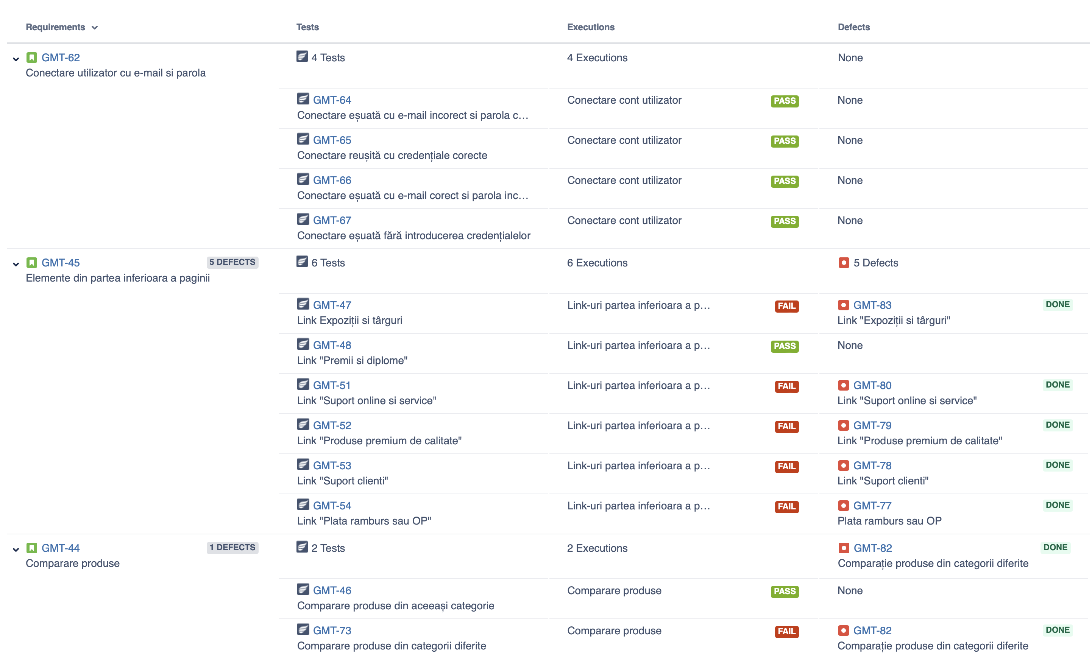
Partea II - Practica
Matricea de trasabilitate
In matricea de trasabilitate filtrată după story se observa legătura dintre teste si bug-uri, acestea din urma fiind identificate in număr de 6
In total am efectuat 12 teste

Slide 11
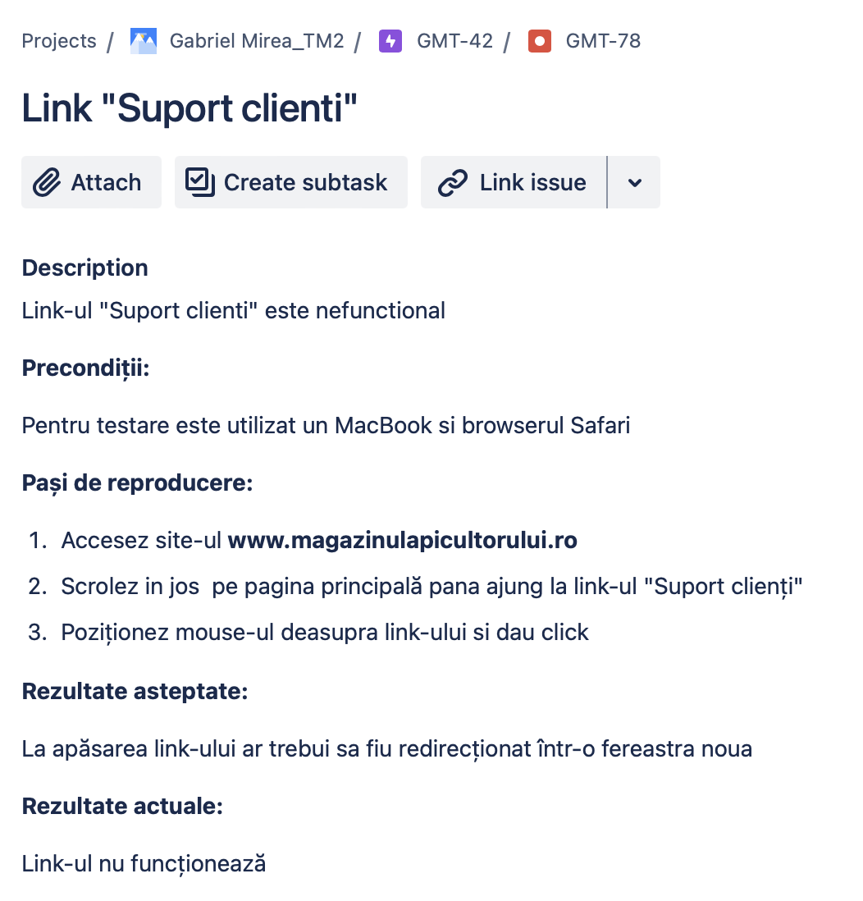
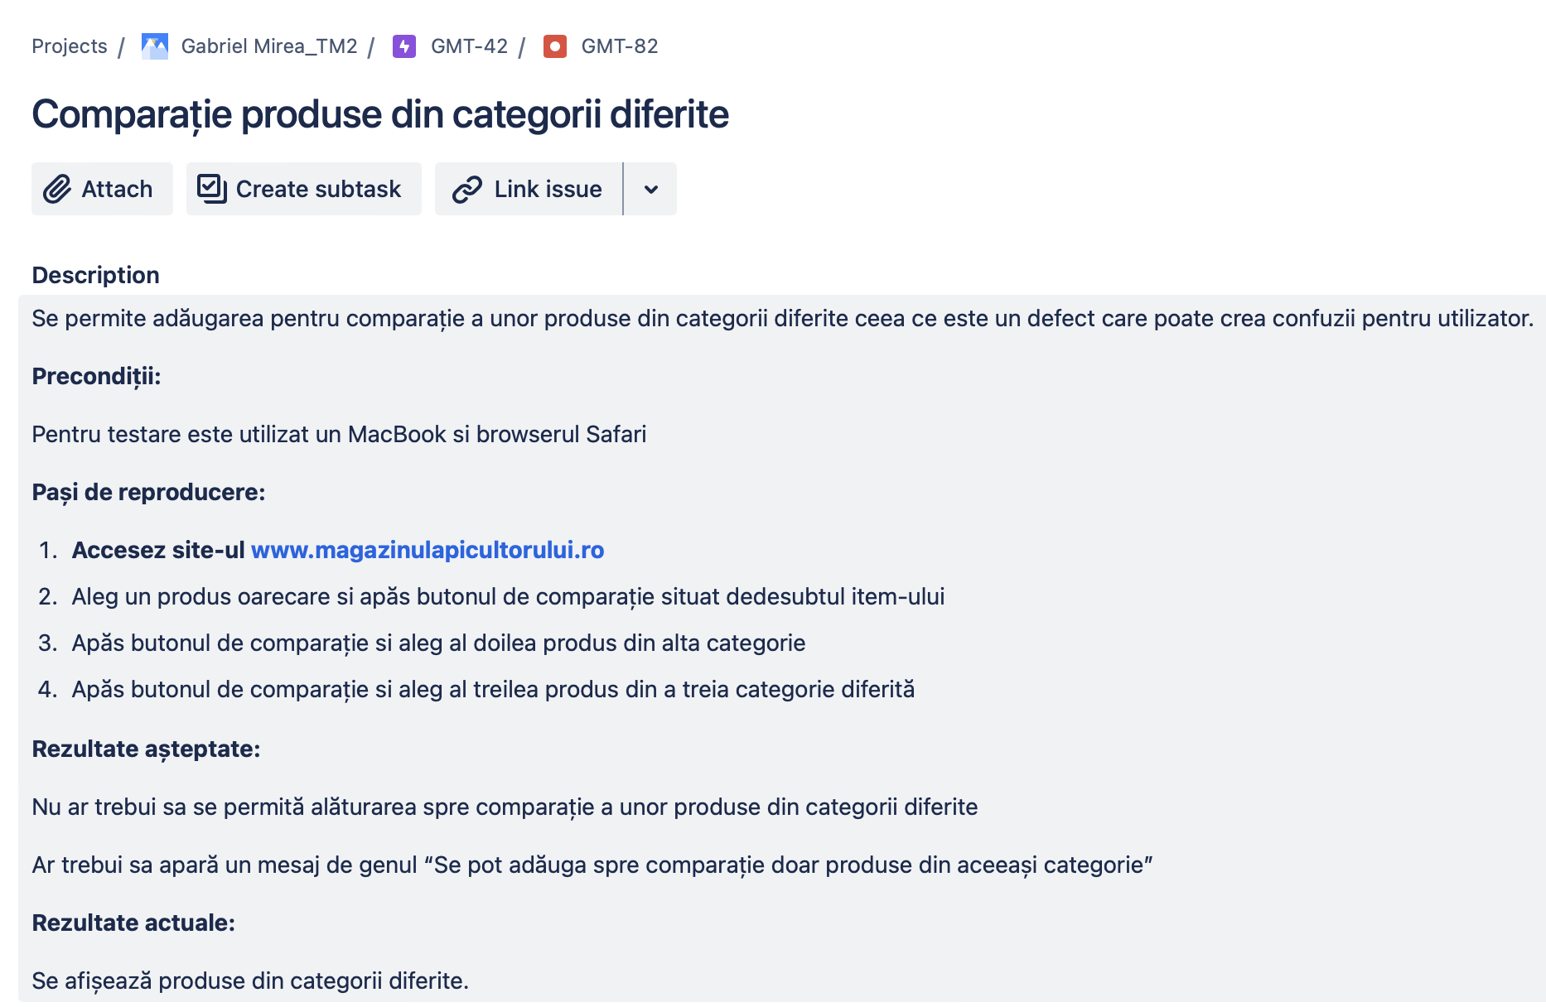

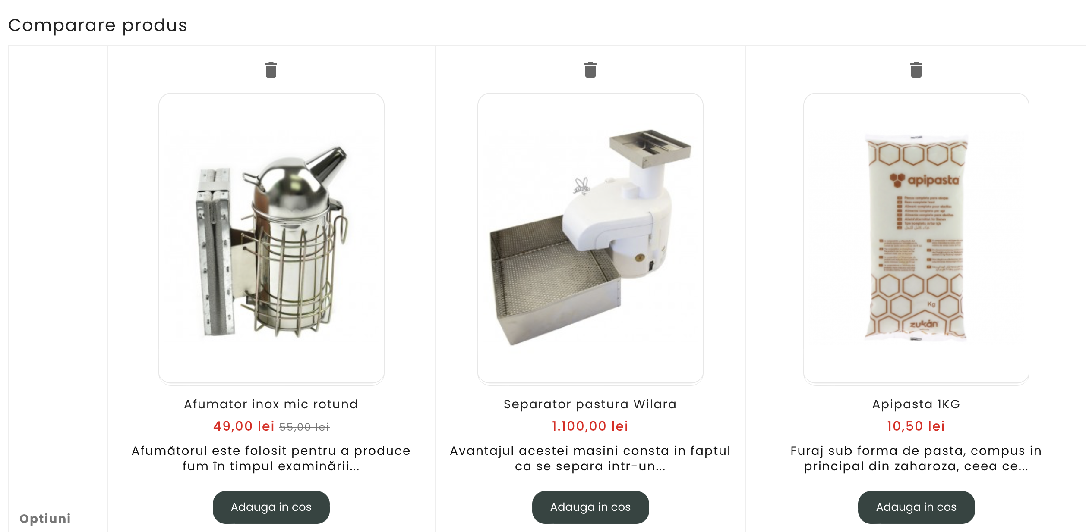
Partea II - Practica
BUG GMT-82
BUG GMT-78

Slide 12
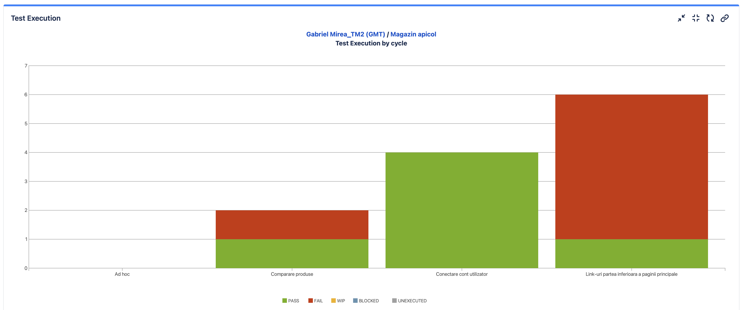
Partea II - Practica
Raport dashboard pentru cele 3 stories
Raportul dashboard arată un număr de 3 story supuse testării in proporție de 100%,
Link GitHub:
https://github.com/gabrielmirea/Proiect-Final-Testare-Manuala

Slide 13
Partea II - Practica
In cadrul acestui epic am identificat următoarele riscuri:
Riscuri de produs:
Imposibilitatea de a plăti cu cardul poate duce la evitarea acestui site de către utilizator
Compararea de produse din categorii diferite poate crea confuzie
Riscuri de proiect:
Nu sunt suficienți membri în echipa de testare pentru o testare de performanță
Deadline prea scurt
Concluzii
https://magazinulapicultorului.ro
Nu este posibilă plata cu cardul, doar ramburs sau OP
Link-urile nefuncționale trebuie remediate
Se permite compararea de produse din categorii diferite
Exista o ușoară latenta la incarcarea paginilor.
In concluzie, site-ul este funcțional, prezintă riscuri minime in utilizare si trebuie adus la standardele actuale.
Link Proiect: https://itfclasses.atlassian.net/jira/software/c/projects/GMT/boards/396/timeline

Slide 14
Mulțumesc

